Slide 1

Bài
19
TUẦN 29
CẢM ƠN ANH HÀ MÃ
TIẾT 1,2. TẬP ĐỌC

Slide 2
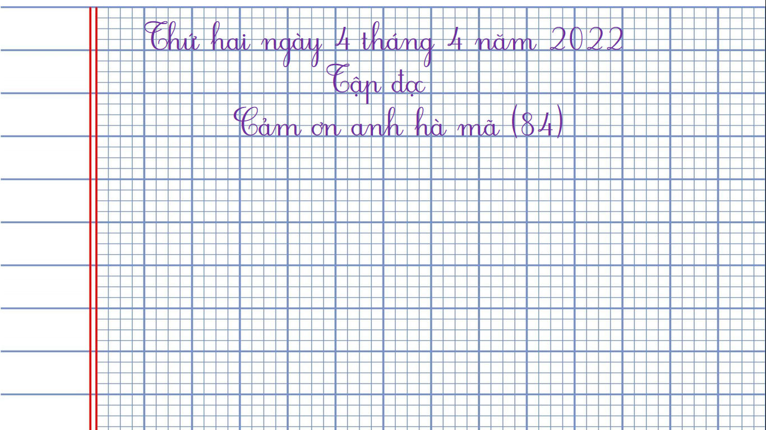

Thứ hai ngày 4 tháng 4 năm 2022
Tập đọc
Cảm ơn anh hà mã (84)

Slide 3
Yêu cầu cần đạt
- Đọc đúng, rõ ràng câu chuyện Cảm ơn anh hà mã; biết phân biệt giọng người kể chuyện với giọng của các nhân vật.
- Hiểu nghĩa của từ: phật ý, lịch sự.
- Hiểu được: Cần phải nói năng lễ phép, lịch sự với mọi người.
- Luyện tập theo văn bản đọc.

Slide 4



Khởi động: MẶT CẢM XÚC
Đọc lại đoạn 1 bài đọc Thư viện biết đi và trả lời câu hỏi bất kì của giáo viên.
Tớ là mặt cảm xúc may mắn. Chúc mừng bạn đã nhận được một phần quà.
Kể tên một thư viện xuất hiện trong bài đọc trước.

Slide 5
TIẾT 1

Slide 6
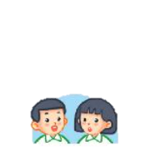
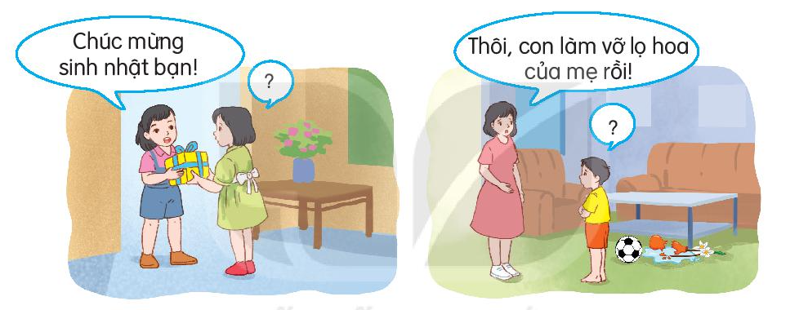
Em nói lời đáp thế nào trong những tình huống sau?

Slide 7

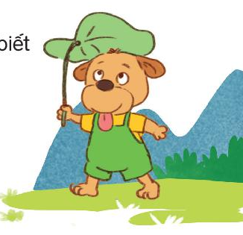
CẢM ƠN ANH HÀ MÃ
Đọc mẫu
Dê rủ cún vào rừng chơi, khi quay về thì bị lạc đường. Gặp cô hươu, dê hỏi:
- Cô kia, về làng đi lối nào?
- Không biết. – Hươu lắc đầu, bỏ đi.
Đi tiếp, tới một con sông, thấy anh hà mã, dê nói to:
- Bọn tôi muốn về làng, hãy đưa bọn tôi qua sông!
Hà mã phật ý, định bỏ đi. Thấy vậy, cún nói:
- Chào anh hà mã, anh giúp bọn em qua sông được không ạ?
- Được chứ! Em ngoan quá! – Hà mã vui vẻ nói.
- Cảm ơn anh! – Cún đáp rồi quay sang nói nhỏ với dê:
- Cậu quên lời cô dặn rồi à? Muốn ai đó giúp, phải hỏi một cách lịch sự, còn khi họ giúp mình, phải nói “cảm ơn”!
Dê con hơi xấu hổ. Sang bên kia sông, dê nói với hà mã:
- Cảm ơn anh đã giúp. Em biết mình sai rồi. Em xin lỗi ạ!
Hà mã mỉm cười:
- Em biết lỗi là tốt rồi. Giờ các em cứ đi theo đường này là về làng thôi.
(Theo Cùng con rèn thói quen tốt)

Slide 8
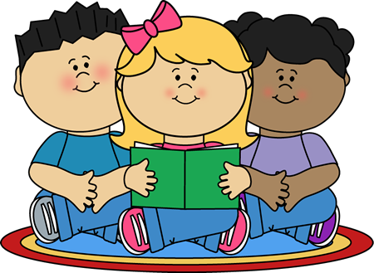
LUYỆN ĐỌC
lạc đường
hươu
lối nào
phật ý
đường này là về làng

Slide 9
CẢM ƠN ANH HÀ MÃ
Bài đọc có mấy đoạn ?
Dê rủ cún vào rừng chơi, khi quay về thì bị lạc đường. Gặp cô hươu, dê hỏi:
- Cô kia, về làng đi lối nào?
- Không biết. – Hươu lắc đầu, bỏ đi.
Đi tiếp, tới một con sông, thấy anh hà mã, dê nói to:
- Bọn tôi muốn về làng, hãy đưa bọn tôi qua sông!
Hà mã phật ý, định bỏ đi. Thấy vậy, cún nói:
- Chào anh hà mã, anh giúp bọn em qua sông được không ạ?
- Được chứ! Em ngoan quá! – Hà mã vui vẻ nói.
- Cảm ơn anh! – Cún đáp rồi quay sang nói nhỏ với dê:
- Cậu quên lời cô dặn rồi à? Muốn ai đó giúp, phải hỏi một cách lịch sự, còn khi họ giúp mình, phải nói “cảm ơn”!
Dê con hơi xấu hổ. Sang bên kia sông, dê nói với hà mã:
Cảm ơn anh đã giúp. Em biết mình sai rồi. Em xin lỗi ạ!
Hà mã mỉm cười:
- Em biết lỗi là tốt rồi. Giờ các em cứ đi theo đường này là về làng thôi.
1
2
3
(Theo Cùng con rèn thói quen tốt)

Slide 10
CẢM ƠN ANH HÀ MÃ
Luyện đọc đoạn
Dê rủ cún vào rừng chơi, khi quay về thì bị lạc đường. Gặp cô hươu, dê hỏi:
- Cô kia, về làng đi lối nào?
- Không biết. – Hươu lắc đầu, bỏ đi.
Đi tiếp, tới một con sông, thấy anh hà mã, dê nói to:
Bọn tôi muốn về làng, hãy đưa bọn tôi qua sông!
Hà mã phật ý, định bỏ đi. Thấy vậy, cún nói:
- Chào anh hà mã, anh giúp bọn em qua sông được không ạ?
- Được chứ! Em ngoan quá! – Hà mã vui vẻ nói.
- Cảm ơn anh! – Cún đáp rồi quay sang nói nhỏ với dê:
- Cậu quên lời cô dặn rồi à? Muốn ai đó giúp, phải hỏi một cách lịch sự, còn khi họ giúp mình, phải nói “cảm ơn”!
Dê con hơi xấu hổ. Sang bên kia sông, dê nói với hà mã:
- Cảm ơn anh đã giúp. Em biết mình sai rồi. Em xin lỗi ạ!
Hà mã mỉm cười:
- Em biết lỗi là tốt rồi. Giờ các em cứ đi theo đường này là về làng thôi.
1
2
3
(Theo Cùng con rèn thói quen tốt)

Slide 11
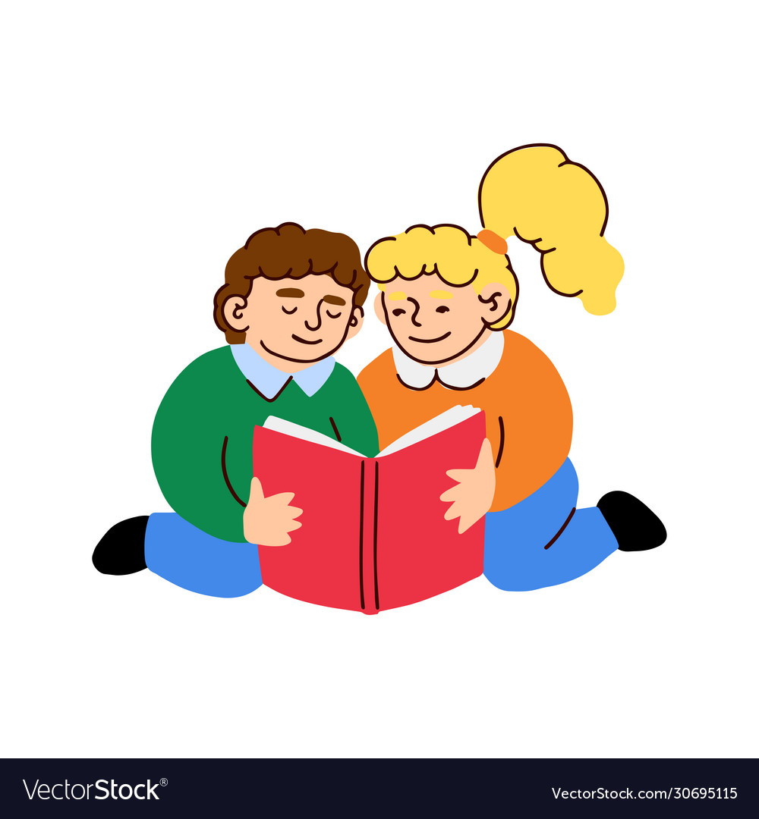
GIẢI NGHĨA TỪ
Phật ý:
không hài lòng
Lịch sự (nghĩa trong bài):
lễ phép

Slide 12
LUYỆN ĐỌC NHÓM

Slide 13
CẢM ƠN ANH HÀ MÃ
Dê rủ cún vào rừng chơi, khi quay về thì bị lạc đường. Gặp cô hươu, dê hỏi:
- Cô kia, về làng đi lối nào?
- Không biết. – Hươu lắc đầu, bỏ đi.
Đi tiếp, tới một con sông, thấy anh hà mã, dê nói to:
Bọn tôi muốn về làng, hãy đưa bọn tôi qua sông!
Hà mã phật ý, định bỏ đi. Thấy vậy, cún nói:
- Chào anh hà mã, anh giúp bọn em qua sông được không ạ?
- Được chứ! Em ngoan quá! – Hà mã vui vẻ nói.
- Cảm ơn anh! – Cún đáp rồi quay sang nói nhỏ với dê:
- Cậu quên lời cô dặn rồi à? Muốn ai đó giúp, phải hỏi một cách lịch sự, còn khi họ giúp mình, phải nói “cảm ơn”!
Dê con hơi xấu hổ. Sang bên kia sông, dê nói với hà mã:
- Cảm ơn anh đã giúp. Em biết mình sai rồi. Em xin lỗi ạ!
Hà mã mỉm cười:
- Em biết lỗi là tốt rồi. Giờ các em cứ đi theo đường này là về làng thôi.
1
2
3
(Theo Cùng con rèn thói quen tốt)

Slide 14
CẢM ƠN ANH HÀ MÃ
Dê rủ cún vào rừng chơi, khi quay về thì bị lạc đường. Gặp cô hươu, dê hỏi:
- Cô kia, về làng đi lối nào?
- Không biết. – Hươu lắc đầu, bỏ đi.
Đi tiếp, tới một con sông, thấy anh hà mã, dê nói to:
- Bọn tôi muốn về làng, hãy đưa bọn tôi qua sông!
Hà mã phật ý, định bỏ đi. Thấy vậy, cún nói:
- Chào anh hà mã, anh giúp bọn em qua sông được không ạ?
- Được chứ! Em ngoan quá! – Hà mã vui vẻ nói.
- Cảm ơn anh! – Cún đáp rồi quay sang nói nhỏ với dê:
- Cậu quên lời cô dặn rồi à? Muốn ai đó giúp, phải hỏi một cách lịch sự, còn khi họ giúp mình, phải nói “cảm ơn”!
Dê con hơi xấu hổ. Sang bên kia sông, dê nói với hà mã:
- Cảm ơn anh đã giúp. Em biết mình sai rồi. Em xin lỗi ạ!
Hà mã mỉm cười:
- Em biết lỗi là tốt rồi. Giờ các em cứ đi theo đường này là về làng thôi.
(Theo Cùng con rèn thói quen tốt)

Slide 15
TIẾT 2

Slide 16
CẢM ƠN ANH HÀ MÃ
Dê rủ cún vào rừng chơi, khi quay về thì bị lạc đường. Gặp cô hươu, dê hỏi:
- Cô kia, về làng đi lối nào?
- Không biết. – Hươu lắc đầu, bỏ đi.
Đi tiếp, tới một con sông, thấy anh hà mã, dê nói to:
- Bọn tôi muốn về làng, hãy đưa bọn tôi qua sông!
Hà mã phật ý, định bỏ đi. Thấy vậy, cún nói:
- Chào anh hà mã, anh giúp bọn em qua sông được không ạ?
- Được chứ! Em ngoan quá! – Hà mã vui vẻ nói.
- Cảm ơn anh! – Cún đáp rồi quay sang nói nhỏ với dê:
- Cậu quên lời cô dặn rồi à? Muốn ai đó giúp, phải hỏi một cách lịch sự, còn khi họ giúp mình, phải nói “cảm ơn”!
Dê con hơi xấu hổ. Sang bên kia sông, dê nói với hà mã:
- Cảm ơn anh đã giúp. Em biết mình sai rồi. Em xin lỗi ạ!
Hà mã mỉm cười:
- Em biết lỗi là tốt rồi. Giờ các em cứ đi theo đường này là về làng thôi.
(Theo Cùng con rèn thói quen tốt)

Slide 17
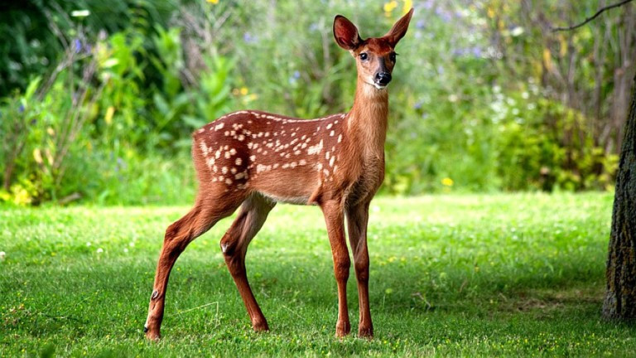
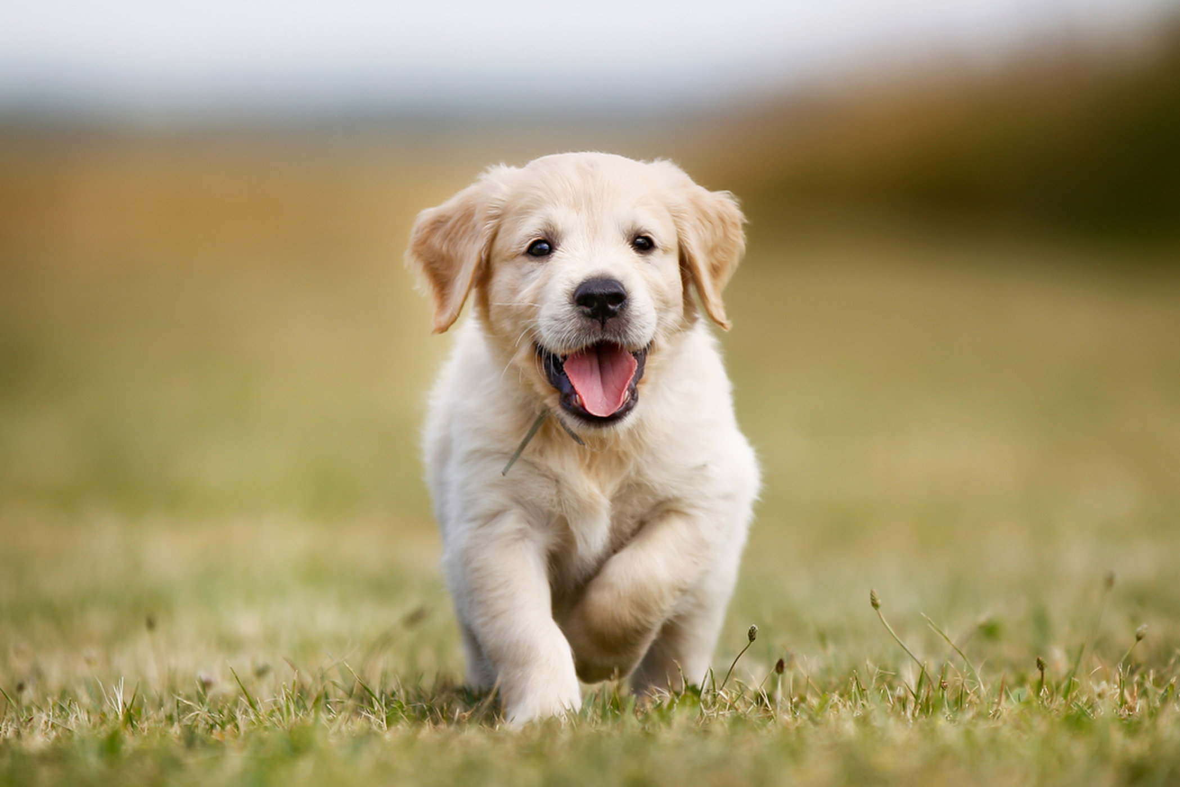
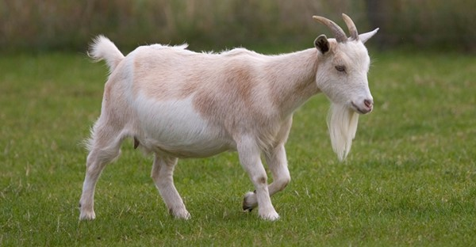
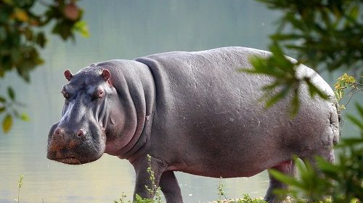
Trong câu chuyện có những nhân vật nào?
Các nhân vật trong câu chuyện

Slide 18
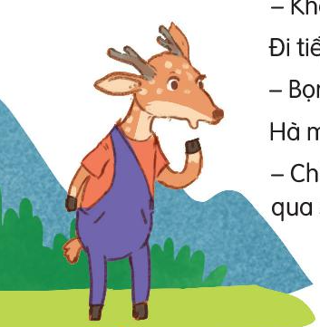
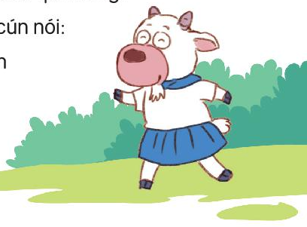
1. Hươu đã làm gì khi nghe dê hỏi?
Dê rủ cún vào rừng chơi, khi quay về thì bị lạc đường. Gặp cô hươu, dê hỏi:
- Cô kia, về làng đi lối nào?
- Không biết. – Hươu lắc đầu, bỏ đi.
Khi nghe dê hỏi, hươu trả lời không biết rồi lắc đầu bỏ đi.
Vì sao hươu trả lời dê như vậy?
……………………

Slide 19


2. Ý nào sau đây đúng với thái độ của hà mã khi cún nhờ đưa qua sông?
A. bực mình bỏ đi
B. bực mình nhưng đồng ý đưa qua sông
C. vui vẻ đồng ý đưa qua sông

Slide 20
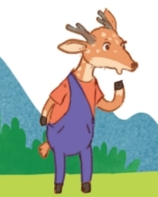
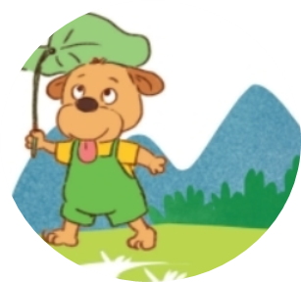
Đi tiếp, tới một con sông, thấy anh hà mã, dê nói to:
- Bọn tôi muốn về làng, hãy đưa bọn tôi qua sông!
Hà mã phật ý, định bỏ đi. Thấy vậy, cún nói:
- Chào anh hà mã, anh giúp bọn em qua sông được không ạ?
- Được chứ! Em ngoan quá! – Hà mã vui vẻ nói.
- Cảm ơn anh! – Cún đáp rồi quay sang nói nhỏ với dê:
- Cậu quên lời cô dặn rồi à? Muốn ai đó giúp, phải hỏi một cách lịch sự, còn khi họ giúp mình, phải nói “cảm ơn”!

Slide 21
3. Vì sao dê con thấy xấu hổ?
Dê con hơi xấu hổ. Sang bên kia sông, dê nói với hà mã:
- Cảm ơn anh đã giúp. Em biết mình sai rồi. Em xin lỗi ạ!
Hà mã mỉm cười:
- Em biết lỗi là tốt rồi. Giờ các em cứ đi theo đường này là về làng thôi.
Dê con thấy xấu hổ vì dê con quên lời cô dặn, không nói năng lịch sự, lễ phép nên không được cô hươu và anh hà mã chỉ đường giúp.

Slide 22
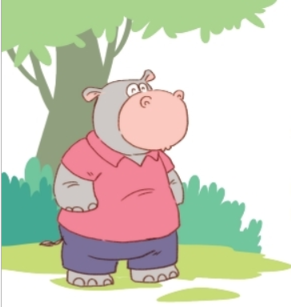
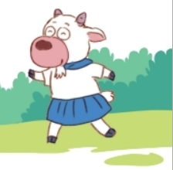
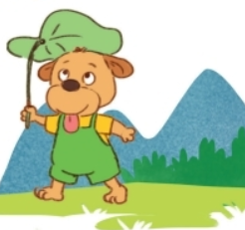
4. Em học được điều gì từ câu chuyện này?
Khi muốn nhờ người khác làm việc gì đó giúp mình, phải nói lời lịch sự, lễ phép. Khi được người khác giúp đỡ, phải cảm ơn một cách lịch sự.

Slide 23
LUYỆN ĐỌC LẠI

Slide 24
LUYỆN TẬP THEO
VĂN BẢN ĐỌC

Slide 25
CẢM ƠN ANH HÀ MÃ
Dê rủ cún vào rừng chơi, khi quay về thì bị lạc đường. Gặp cô hươu, dê hỏi:
- Cô kia, về làng đi lối nào?
- Không biết. – Hươu lắc đầu, bỏ đi.
Đi tiếp, tới một con sông, thấy anh hà mã, dê nói to:
- Bọn tôi muốn về làng, hãy đưa bọn tôi qua sông!
Hà mã phật ý, định bỏ đi. Thấy vậy, cún nói:
- Chào anh hà mã, anh giúp bọn em qua sông được không ạ?
- Được chứ! Em ngoan quá! – Hà mã vui vẻ nói.
- Cảm ơn anh! – Cún đáp rồi quay sang nói nhỏ với dê:
- Cậu quên lời cô dặn rồi à? Muốn ai đó giúp, phải hỏi một cách lịch sự, còn khi họ giúp mình, phải nói “cảm ơn”!
Dê con hơi xấu hổ. Sang bên kia sông, dê nói với hà mã:
- Cảm ơn anh đã giúp. Em biết mình sai rồi. Em xin lỗi ạ!
Hà mã mỉm cười:
- Em biết lỗi là tốt rồi. Giờ các em cứ đi theo đường này là về làng thôi.
(Theo Cùng con rèn thói quen tốt)

Slide 26

1. Trong bài đọc, câu nào là câu hỏi lịch sự với người lớn tuổi?
Dê rủ cún vào rừng chơi, khi quay về thì bị lạc đường. Gặp cô hươu, dê hỏi:
- Cô kia, về làng đi lối nào?
- Không biết. – Hươu lắc đầu, bỏ đi.
Đi tiếp, tới một con sông, thấy anh hà mã, dê nói to:
- Bọn tôi muốn về làng, hãy đưa bọn tôi qua sông!
Hà mã phật ý, định bỏ đi. Thấy vậy, cún nói:
- Chào anh hà mã, anh giúp bọn em qua sông được không ạ?
- Được chứ! Em ngoan quá! – Hà mã vui vẻ nói.
- Cảm ơn anh! – Cún đáp rồi quay sang nói nhỏ với dê:
- Cậu quên lời cô dặn rồi à? Muốn ai đó giúp, phải hỏi một cách lịch sự, còn khi họ giúp mình, phải nói “cảm ơn”!
Dê con hơi xấu hổ. Sang bên kia sông, dê nói với hà mã:
- Cảm ơn anh đã giúp. Em biết mình sai rồi. Em xin lỗi ạ!
Hà mã mỉm cười:
- Em biết lỗi là tốt rồi. Giờ các em cứ đi theo đường này là về làng thôi.

Slide 27
2. Dựa vào bài đọc, nói tiếp các câu dưới đây:
hỏi hoặc yêu cầu
một cách lịch sự.
(…)
a. Muốn ai đó giúp, em cần phải
nói lời cảm ơn.
(…)
b. Được ai đó giúp, em cần phải

Slide 28

Dặn dò
- Muốn được người khác giúp đỡ cần nhờ lịch sự.
Nói lời cảm ơn khi được giúp đỡ, chúc mừng,...
- Nói lời xin lỗi khi làm sai, có lỗi với người khác.

Slide 29
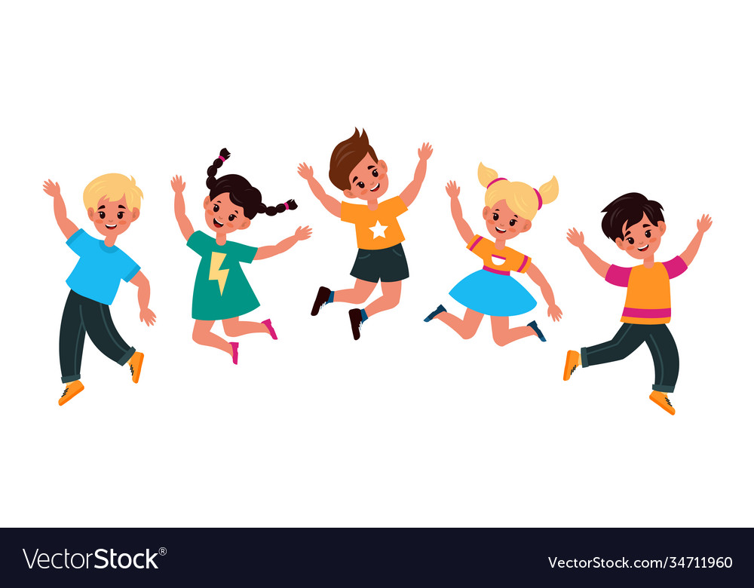
TẠM BIỆT CÁC CON!

